Slide 1


Présentation
de la démarche
Biom attitude
Mettez-vous en mode diaporama et en connexion internet pour visualiser les vidéos

Slide 2










QUI sommes – nous ?
Agence d’évaluation indépendante depuis 2012
6 salariés et 7 relais commerciaux en France
Nort-sur-Erdre (44)
Formation pour les étudiants
Retrouver tous les témoignages des entreprises Biom sur

Slide 3
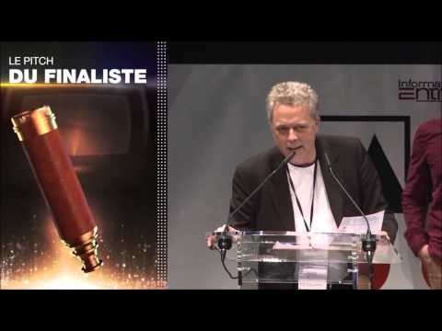
POURQUOI avoir créé Biom ?
Vidéo : Arnaud LOBEZ le fondateur
« mettre en diaporama et cliquez »
Retrouver tous les témoignages des entreprises Biom sur

Slide 4
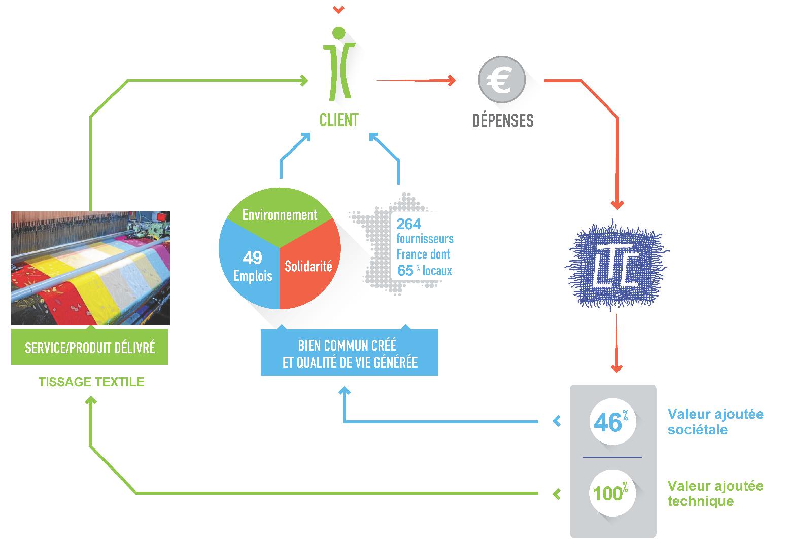


Quelle est la MISSION de Biom?
100€
46€
« cachée »
100€
Explication :
« cliquez »
Retrouver tous les témoignages des entreprises Biom sur

Slide 5





Quelle est notre EXPERTISE ?
Bilan
comptable
Référentiels publics
Textes réglementaires
Normes
Filtres
Grenelle de l’Environnement
Agendas 21 locaux
Documents de planification:
PCET, PRQA, PDU, PRSE, PEB, PPRT, PDED, PADD, ….
Incitations et Référentiels locaux, RSE
€ emplois
€ services publics
€ environnement
€ R&D…
Filtres
%
Filtres
CA
Détail « cliquez »
Détail
« cliquez »
Explication :
« cliquez »
Retrouver tous les témoignages des entreprises Biom sur

Slide 6
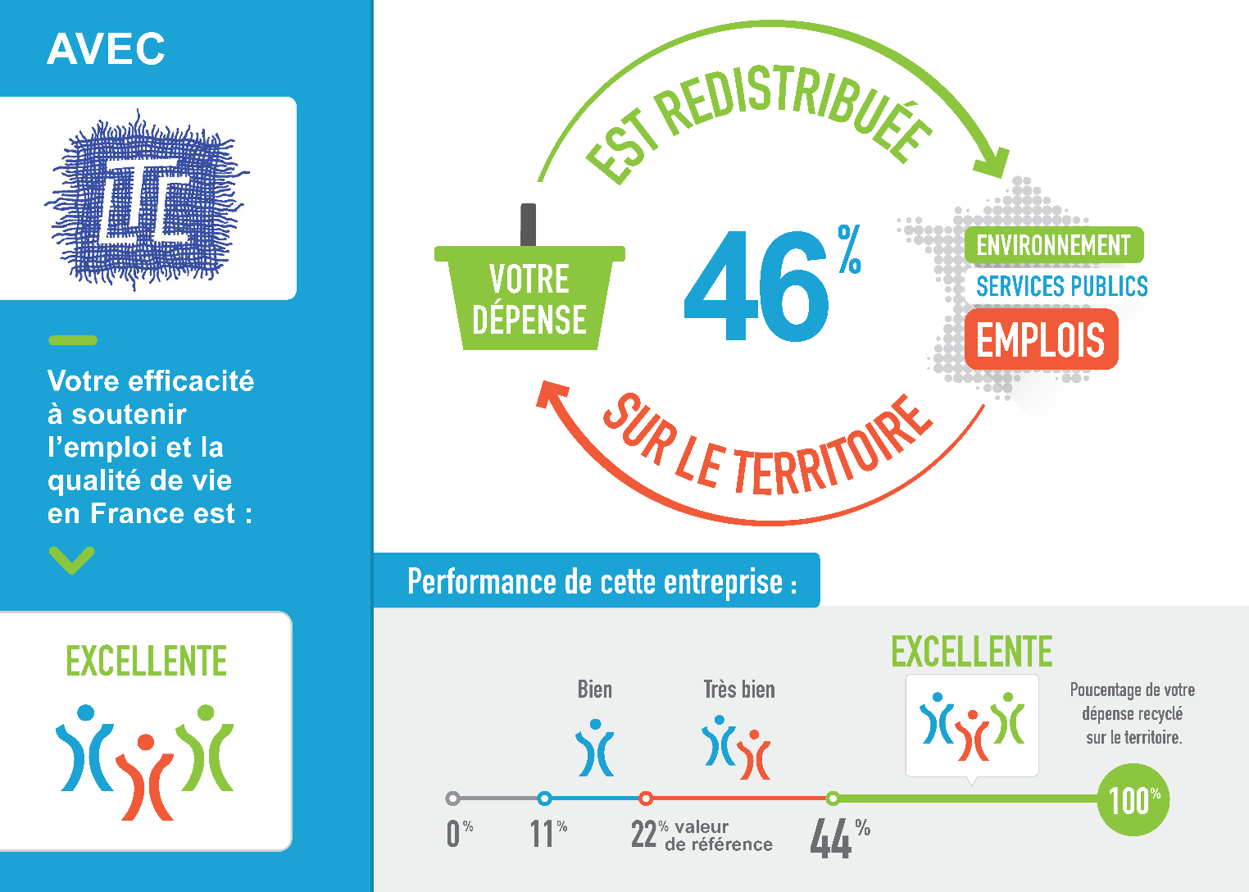
COMMENT communiquer son impact positif ?
Retrouver tous les témoignages des entreprises Biom sur

Slide 7

COMMENT valoriser sa politique d’achats ?
Retrouver tous les témoignages des entreprises Biom sur

Slide 8

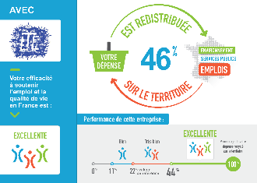

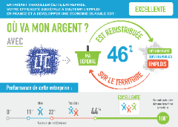





POUR QUI ? Biom permet à vos clients de mesurer…
La performance économique et sociétale de leur politique d’achat
et de communiquer sur le bien qu’ils font aux autres…
Entreprises TPE/PME/ETI/GE
Détail
« cliquez »
La performance économique et sociétale de leur dépense publique
et de communiquer auprès des entreprises et des électeurs…
Organismes
Publics
Détail
« cliquez »
Détail
« cliquez »
Consommer en mesurant leur efficacité à développer l’emploi
et à construire la société de demain…
Consommateurs
Retrouver tous les témoignages des entreprises Biom sur

Slide 9





POUR QUOI faire ?
Développer son « Business »
Valoriser sa politique d’achats
Renforcer son image
« Vidéo cliquez »
Animer ses équipes
Développer ses réseaux
Retrouver tous les témoignages des entreprises Biom sur

Slide 10







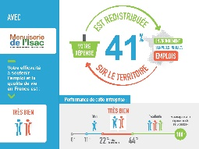

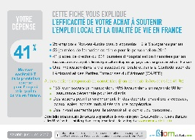





Quels + au regard des labels ?
++
+++
1
Evaluation
qualitative
2
Conversion
économique
3
Développement
économique
BUT :
Une économie au service de l’emploi et de l’environnement
Démarche BIOM
Outils de management
Algorithme BIOM
Outils commerciaux
Réseau d’acteurs de la Biom-économie
Engagement
€
Environnement (14001)
Santé-sécurité (18001)
RSE (26000)
…
Certifications, labels et scoring
Calcul en €
du service social et environnemental rendu par l’entreprise à la population
Les apports :
Différenciation concurrentielle
Développement du chiffre d’affaires
Sens et cohésion d’équipe
Projet de société
Retrouver tous les témoignages des entreprises Biom sur

Slide 11
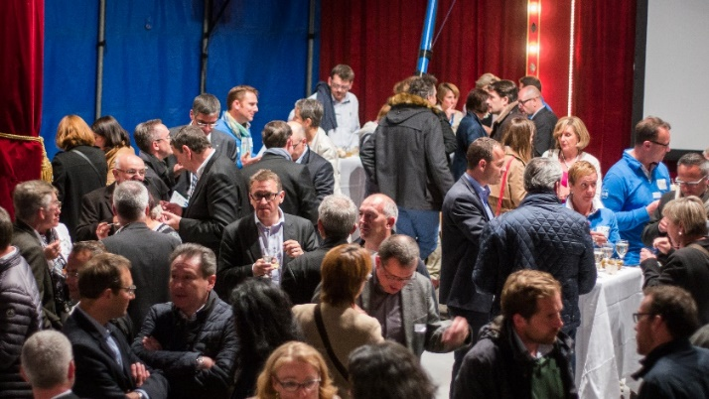
OÙ en sommes-nous ?
Aujourd’hui la Biom économie c’est :
15 000 salariés
3,5 Milliards d’€ !
Retrouver tous les témoignages des entreprises Biom sur

Slide 12

NOS PRESTATIONS « Entreprises »
Retrouver tous les témoignages des entreprises Biom sur

Slide 13
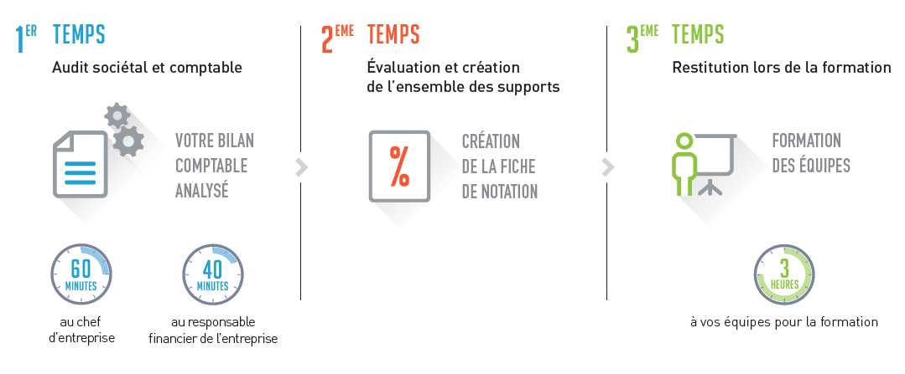


Le déroulé de la prestation
C’est rapide et efficace
Retrouver tous les témoignages des entreprises Biom sur

Slide 14

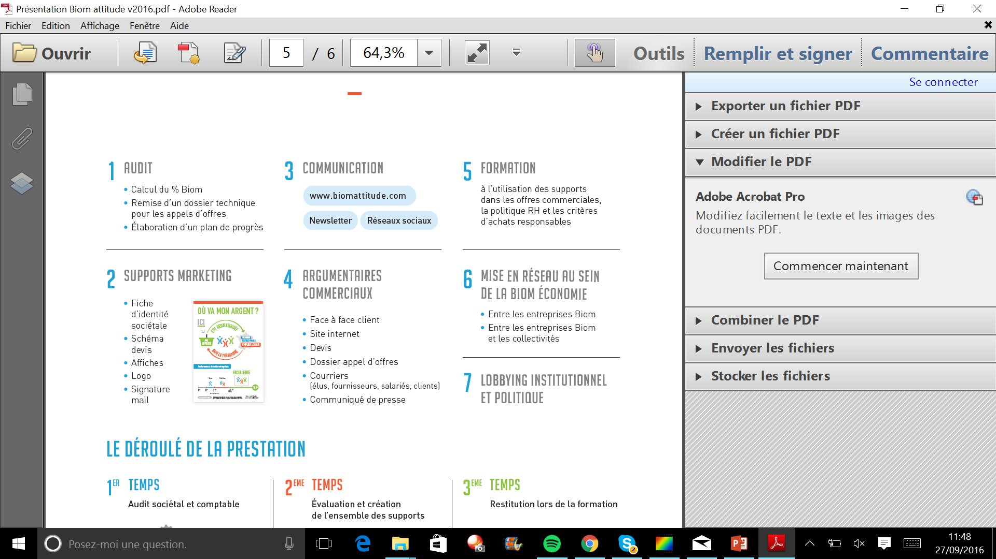

Une offre complète
« Détail »
« Détail »
Evaluation
Supports Marketing & Communication
Outils Commerciaux
« Détail »
« Détail »
Formation
Accompagnement
Retrouver tous les témoignages des entreprises Biom sur

Slide 15

Quel est votre « BIOME » ? Demandez votre vidéo
Un « Biome » c’est un : Ecosystème qui sait s’adapter pour préserver la vie
Retrouver tous les témoignages des entreprises Biom sur

Slide 16

Merci !
Votre contact :
02.28.24.53.79
contact@biomwork.com
Retrouver tous les témoignages des entreprises Biom sur

Slide 17


Audit sociétal et comptable
Audit complet (qualitativement et quantitativement) des actions responsables de l’entreprise.
Valorisation et prise en compte de votre politique d’achat dont les achats responsables
  Valorisation des démarches RSE déjà mises en place
Retrouver tous les témoignages des entreprises Biom sur

Slide 18



Supports marketing
Signature mail
Retrouver tous les témoignages des entreprises Biom sur

Slide 19
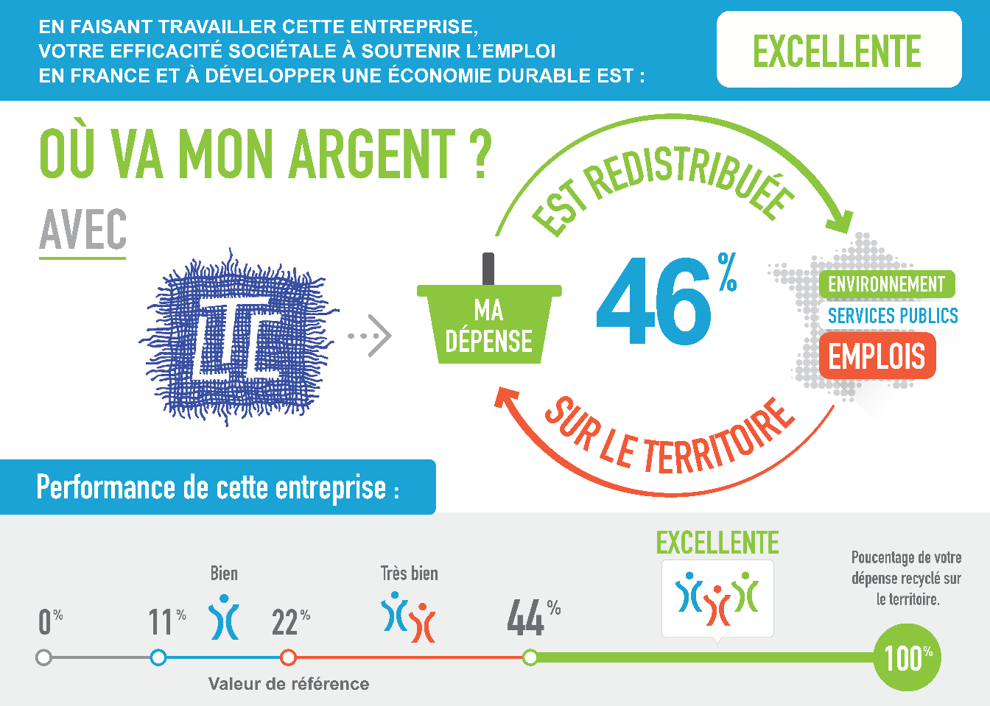


Supports marketing
Retrouver tous les témoignages des entreprises Biom sur

Slide 20

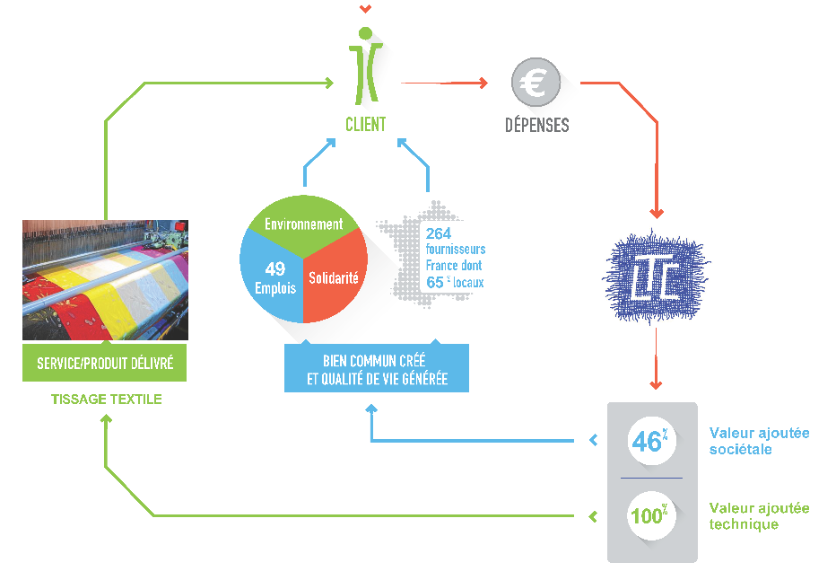

Supports marketing
100€
46€
« cachée »
100€
Retrouver tous les témoignages des entreprises Biom sur

Slide 21
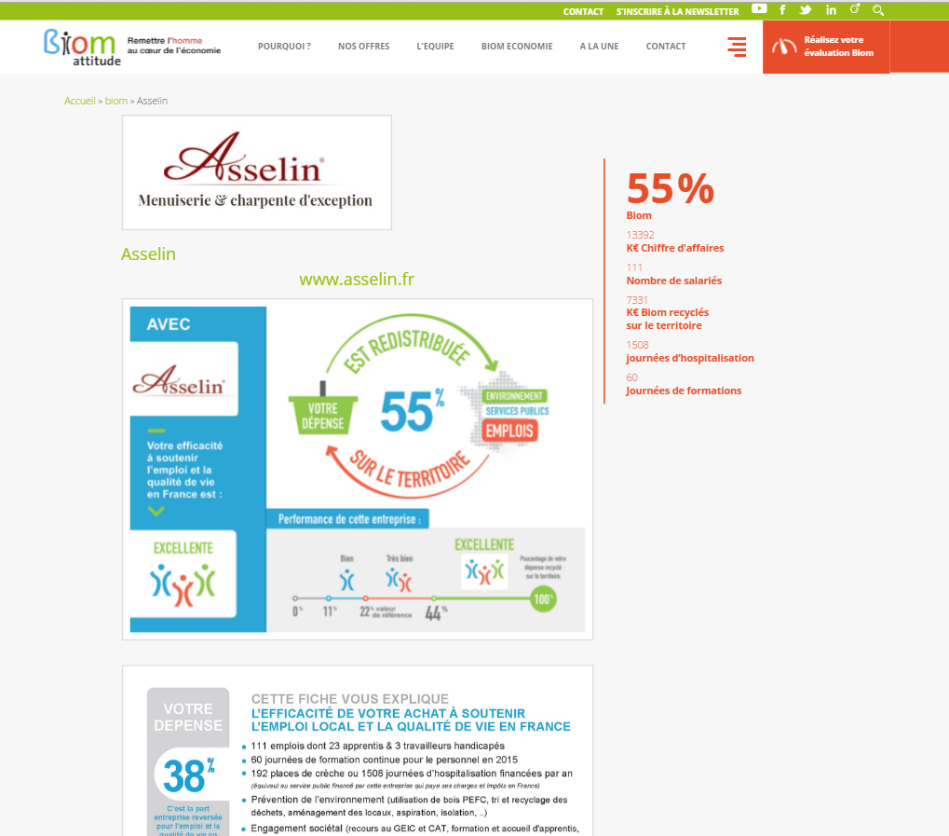
Communication sur notre site internet
Retrouver tous les témoignages des entreprises Biom sur

Slide 22
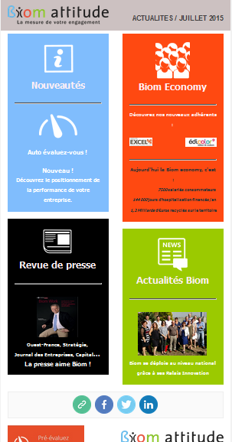

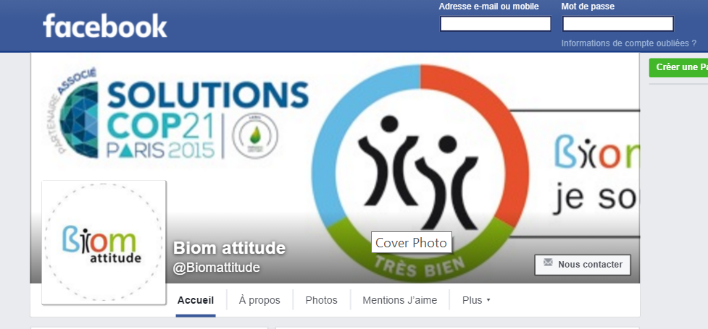



Communication sur nos supports on line
Plus de 8500 contacts qualifiés et un taux d’ouverture > 20%
Retrouver tous les témoignages des entreprises Biom sur

Slide 23
Communication sur nos supports on line
Vidéo : la Biom attitude du groupe PENA
Retrouver tous les témoignages des entreprises Biom sur

Slide 24





Argumentaires commerciaux
Votre site internet
Le face à face client
Les réponses aux appels d’offres
Le dossiers de presse
Les devis
Les courriers
Retrouver tous les témoignages des entreprises Biom sur

Slide 25



Formation in situ et e-learning
Retrouver tous les témoignages des entreprises Biom sur

Slide 26
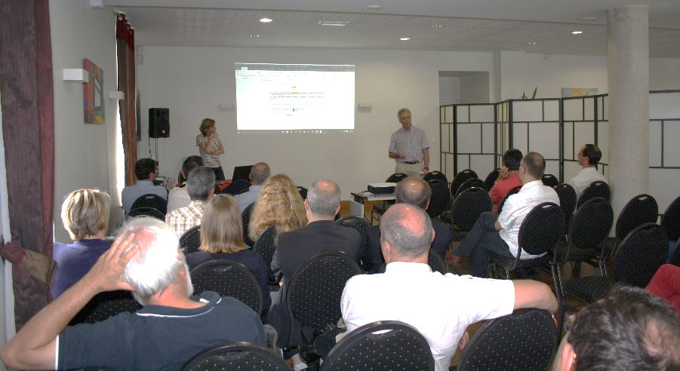
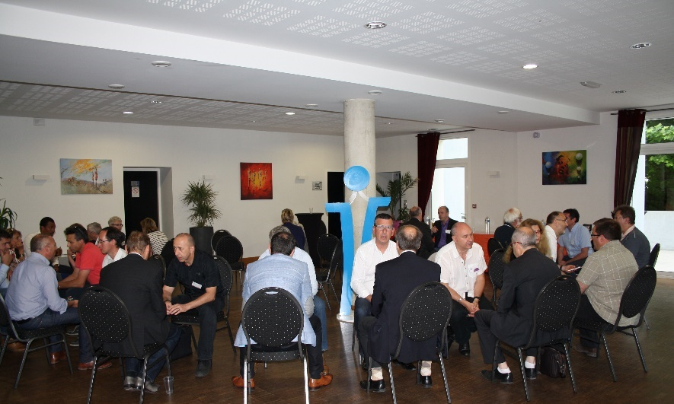
Animation – Rencontres de la Biom économie
Retrouver tous les témoignages des entreprises Biom sur

Slide 27







Lobbying institutionnel et politique
Retrouver tous les témoignages des entreprises Biom sur

Slide 28
Exemple avec la société LTC
Lorsque l’entreprise LTC délivre une prestation qui vaut
100 000 euros HT,
elle apporte un service social et environnemental qui vaut
46 000 euros HT à la population du territoire
Retrouver tous les témoignages des entreprises Biom sur

